Slide 1
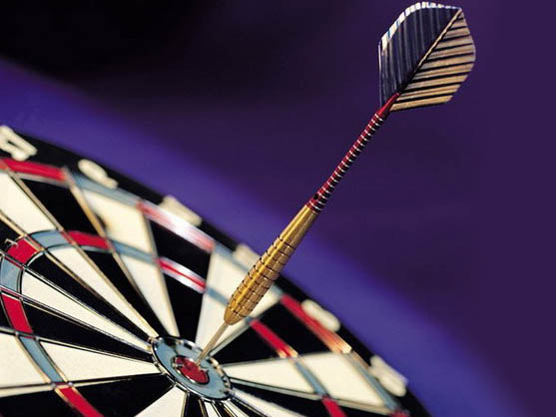
ДАРТС ОрГМУ

Slide 2
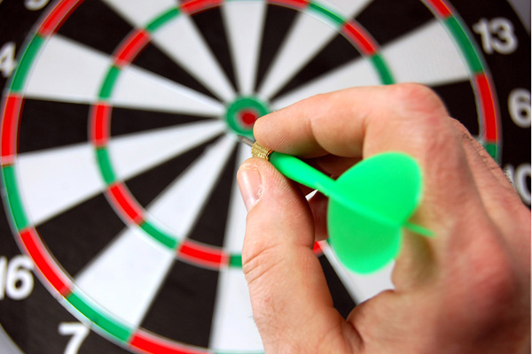
История игры
Дартс (англи. darts — дротики) — ряд связанных игр, в которых игроки метают дротики в круглую мишень, повешенную на стену. Хотя в прошлом использовались различные виды мишеней и правил, в настоящее время термин дартс обычно ссылается на стандартизированную игру с определённой конструкцией мишени и правилами. Игра зародилась несколько столетий назад на Британских островах. Человек,
занимающийся дартсом,
называется дартсмен.

Slide 3
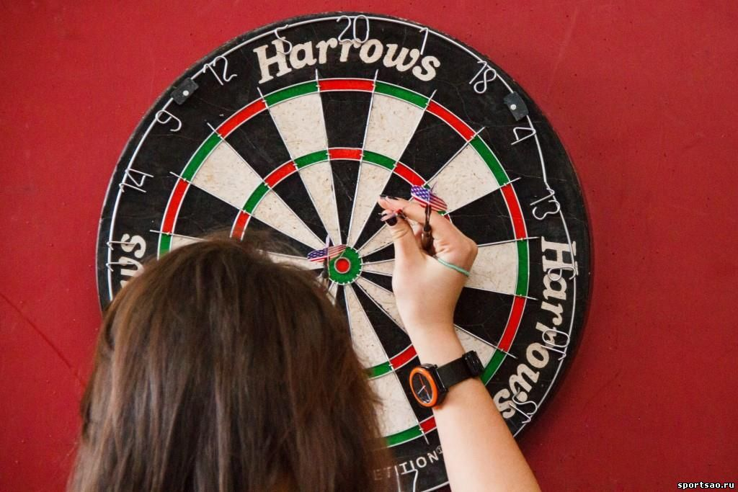
Польза игры в ДАРТС
Дартс развивает меткость;
Необходимость быстро и в большом количестве складывать пусть и целые числа, отлично развивает способность к счету;
Умение определять расстояние и координировать свои действия до миллиметра;
Если постоянно менять руки (метать дротик и правой, и левой), то это благотворно подействует на мышление, поскольку будут задействованы оба полушария;
Воспитывает стремление к победе и придает азарт;
Внимательность, сосредоточенность и умение сконцентрироваться также входят в пользу дартса.

Slide 4
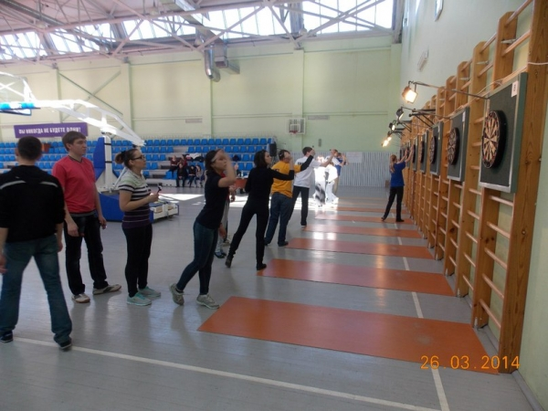
ДАРТС в ОрГМУ
Секция по дартсу существует с сентября 2013 года. Руководитель в студент 3 курса лечебного факультета Низамов Рустам. Основная цель тренировок — участие сборной команды в спортивных соревнованиях различного уровня, укрепление здоровья, обучение и совершенствование тактическим действиям при игре в дартс, содействие всестороннему физическому развитию, развитие координационных способностей, воображения, памяти, логического мышления, мышечной памяти.

Slide 5
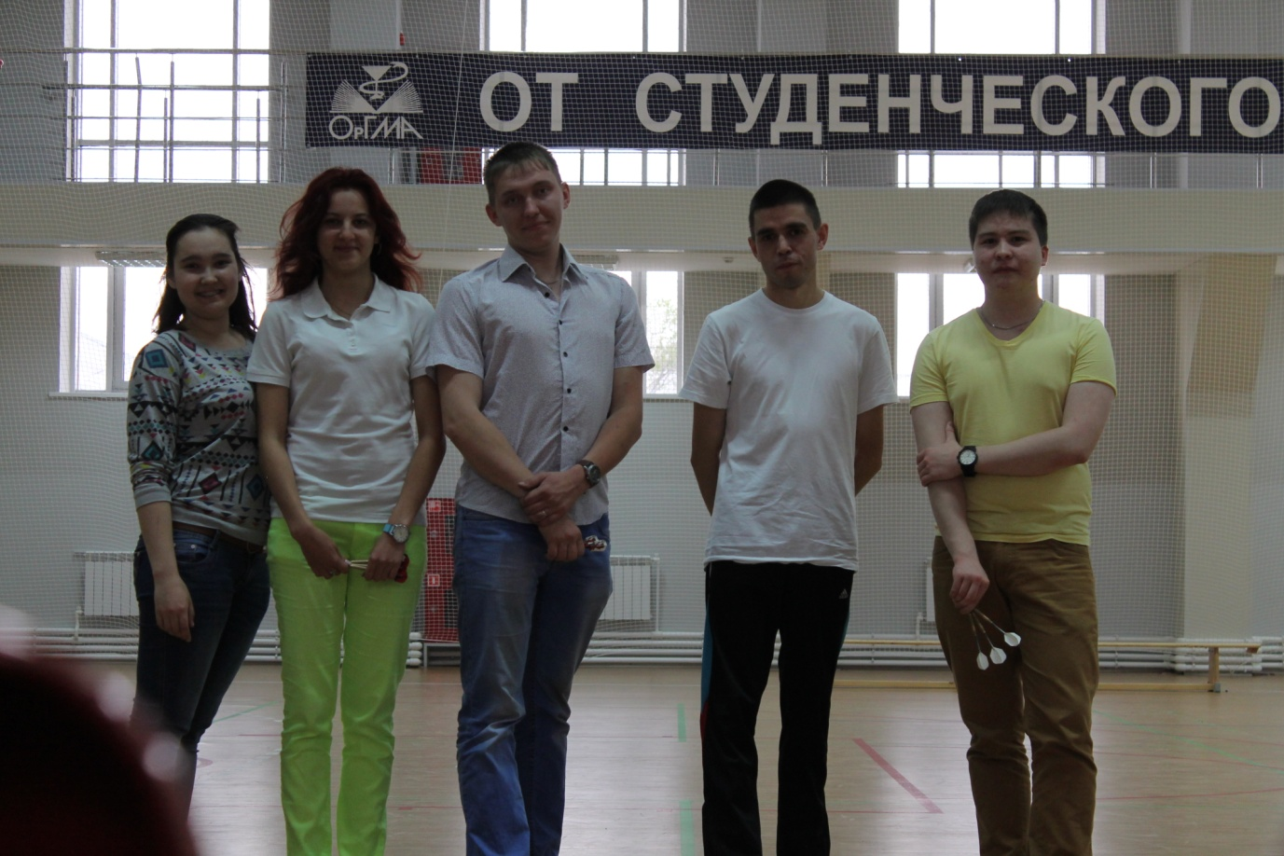
Состав команды
Абубакиров Рузель 11с
Агишева Райса 23пед
Исаков Виктор 51с
Лычагина Анастасия 12с
Низамов Рустам 319

Slide 6
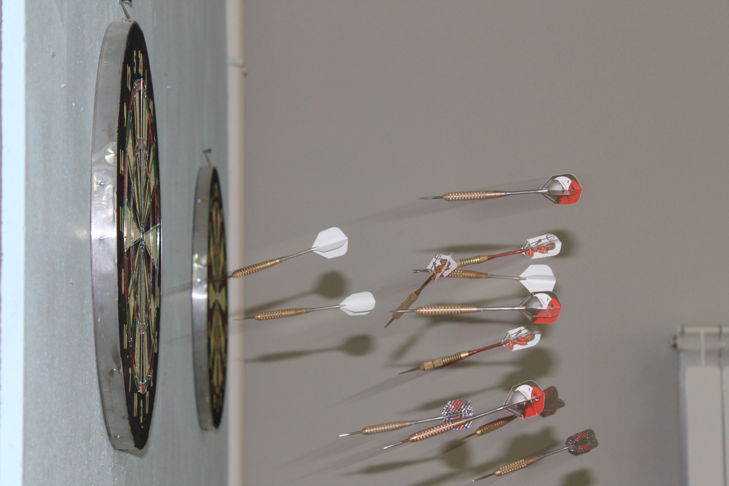
Расписание секции
Занятия проходят два раза в неделю (вторник, четверг с 17:30 до 19:00) в СОЦ «Гиппократ»

Slide 7
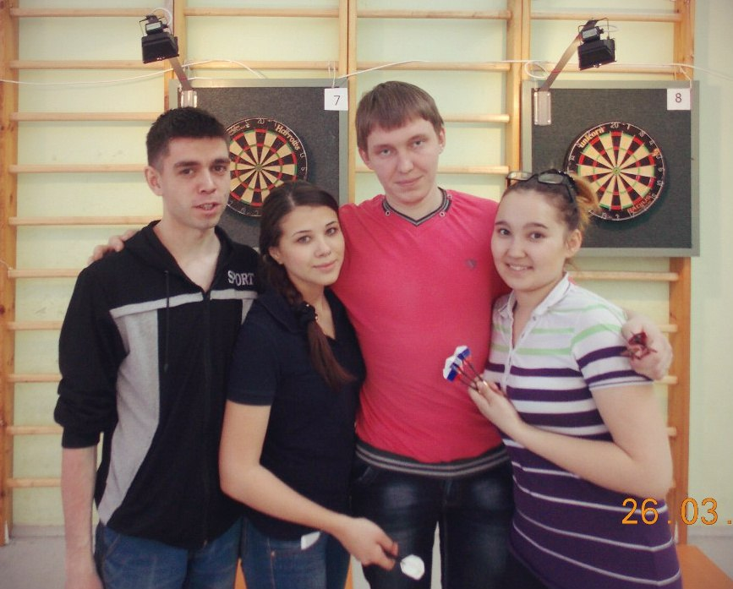
Соревнования по ДАРТС
26 - 28 марта 2014 года в городе Ижевск прошли соревнования по дартсу в рамках этапа Приволжского федерального округа, Фестиваля спорта студентов медицинских и фармацевтических вузов России «Физическая культура и спорт – вторая профессия врача». Оренбургская государственная медицинская академия принимает активное участие в данном Фестивале, поэтому побороться за призовой пьедестал отправились: сборная команда ОрГМА по дартсу, состав: Рустам Низамов, Виктор Исаков, Гульнара Альдекенова, Райса Агишева.
Спортсмены по дартсу, впервые принимавшие участие, заняли пятое общекомандное место.
Студент 319 гр. Рустам Низамов выполнил третий взрослый разряд по дартсу

Slide 8
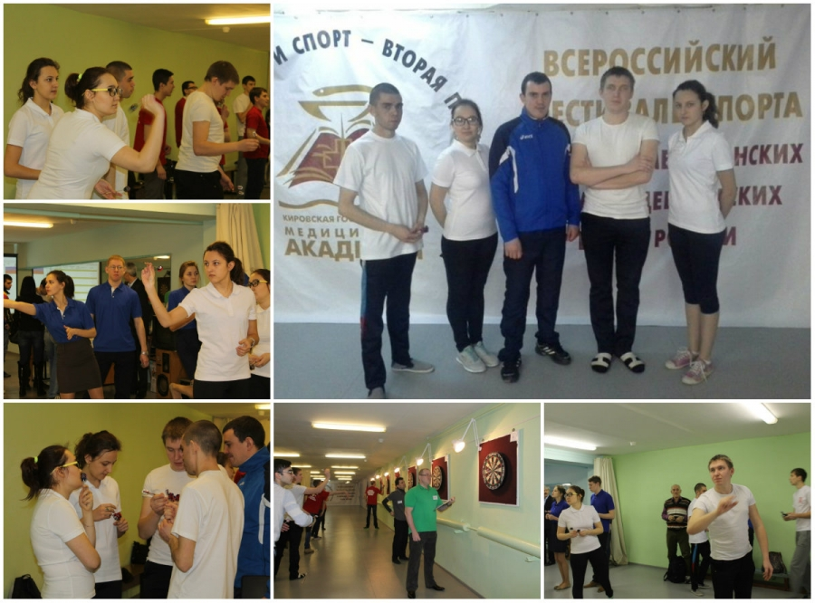
Соревнования по ДАРТС
1 марта 2015 года сборная команда Оренбургского государственного медицинского университета по дартсу приняла участие во втором этапе Фестиваля спорта студентов медицинских и фармацевтических ВУЗов России «Физическая культура и спорт – вторая профессия врача», который проходил на базе ФОК «Академия» Кировской ГМА. В соревнованиях приняли участие студенты из Ижевской, Кировской, Нижегородской ГМА, Оренбургского, Саратовского, Пермского ГМУ.
5 место – Оренбургский ГМУ (А. Лычагина, Р. Агишева, В. Исаков, Р. Низамов)

Slide 9
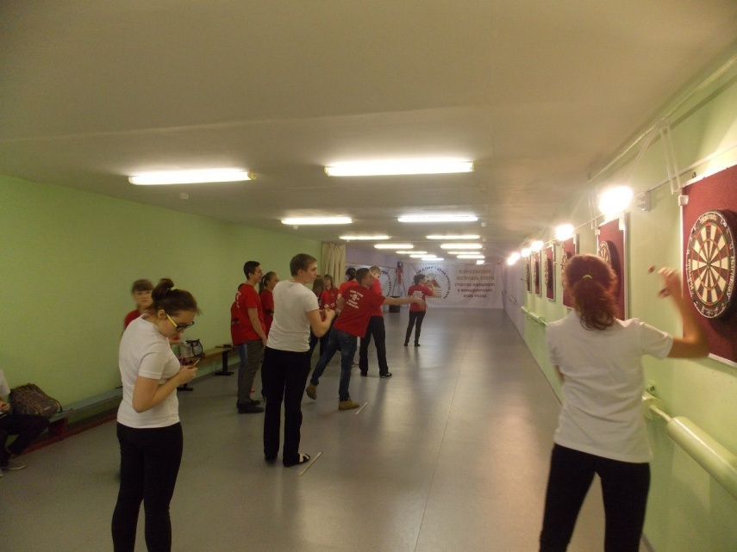
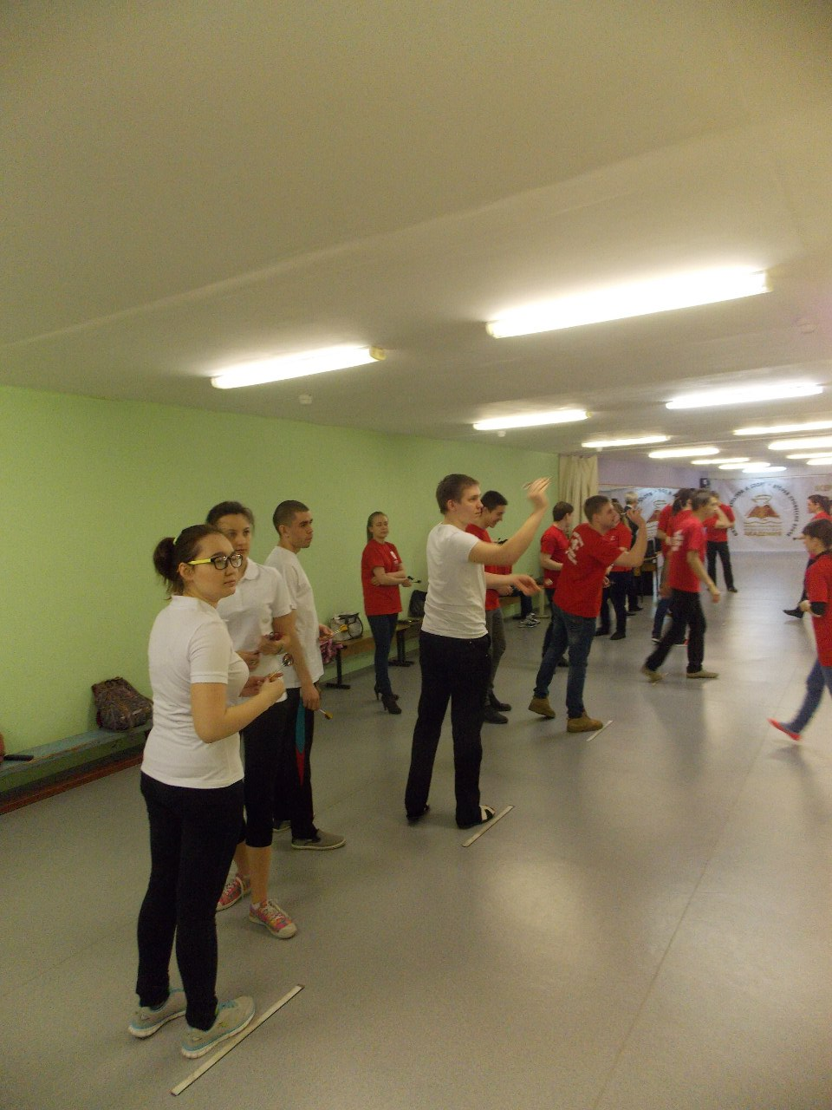
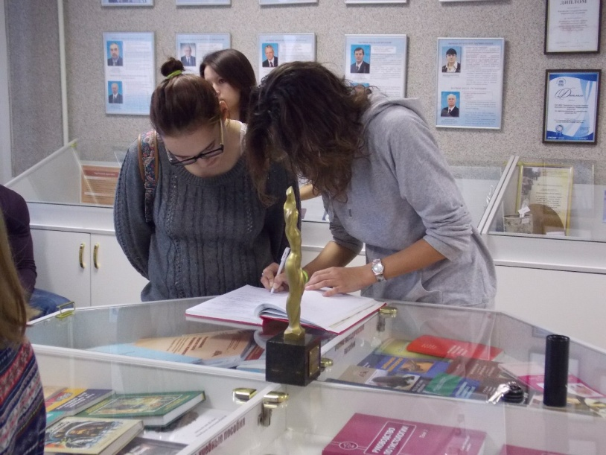

Slide 10
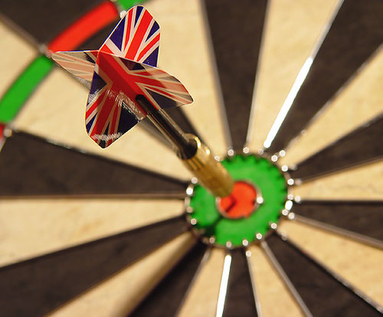
Ссылка на группу Вконтакте: https://vk.com/dartsorgma
Спасибо за внимание!

